Slide 1
تحليل وتصميم النظم د. معاذ يوسف الذنيبات
نمذجة العمليات Process Modeling

Slide 2
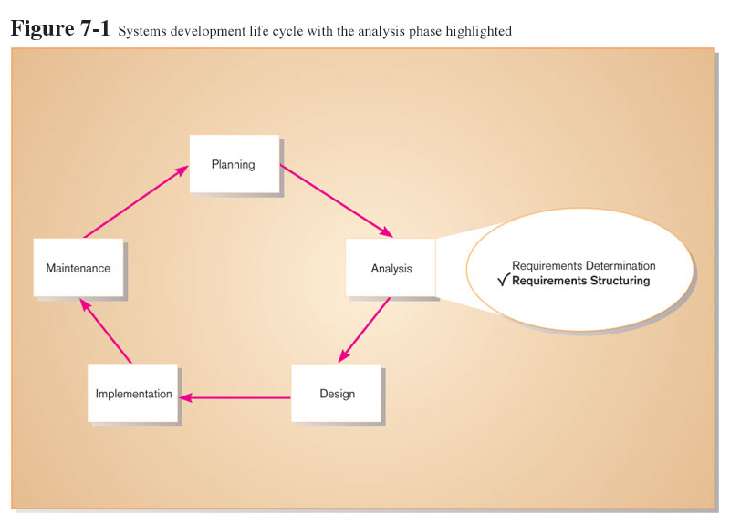

Slide 3
نمذجة العمليات
نمذجة العمليات هو شكل رسومي لتمثيل العمليات التي تقوم بالآتي: الحصول على البيانات - معالجة البيانات- تخزينها - توزيعها بين النظام وبيئته.
في نمذجة العمليات يتم استخدام البيانات والمعلومات التي تم الحصول عليها من نشاط جمع البيانات، يتم في تلك العملية نمذجة هياكل البيانات والعمليات.

Slide 4
الناتج النهائي من عملية نمذجة العمليات هو:
1- مخطط السياق (المخطط البيئي) ((Context Diagram والذي يعبر عن نطاق النظام .
2- مخططات تدفق البيانات(DFDs) للنظام الحالي.
3- مخططات تدفق البيانات(DFDs) للنظام المقترح.
4- قاموس البيانات: وهو وصف كامل ودقيق لكل عناصر مخطط تدفق البيانات.

Slide 5
مخطط البيانات ((DFD
يستخدم مخطط تدفق البيانات ((DFDفي نمذجة عمليات نظام المعلومات.
مخطط تدفق البيانات ((DFD هو صورة لحركة البيانات بين الكيانات الخارجية ( التي تقع خارج النظام) والعمليات ومخازن البيانات داخل النظام.
DFD يختلف عن خرائط التدفق( ( flowcharts فخرائط التدفق ترسم صورة تفصيلية للنظام المادي، أما DFDs فهي ترسم تدفق البيانات المنطقي مستقلا عن أي تكنولوجيا.

Slide 6
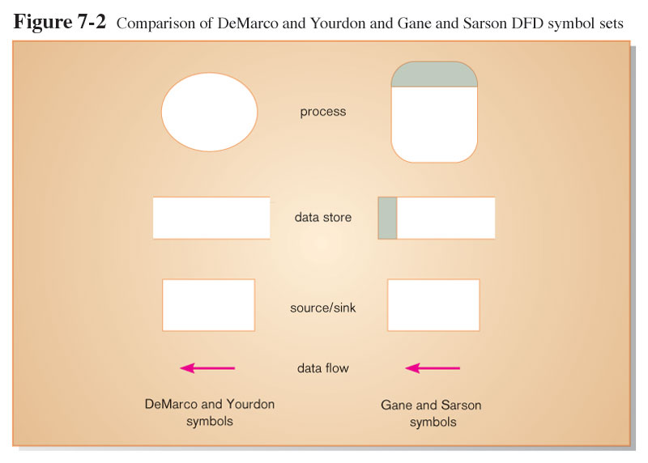
رموز مخطط تدفق البيانات DFD Symbols

Slide 7
رموز مخطط تدفق البيانات
1- تدفق البيانات Data flow:
يمكن وصفها على أنها تمثل حركة البيانات من مكان في النظام إلى مكان آخر. وهي تمثل على المخطط بسهم.ويمكن لتدفق البيانات أن يمثل:
بيانات لنموذج طلب العميل، أو شيك المرتب، أو نتيجة استعلام لقواعد البيانات، أو البيانات التي توجد على نموذج إدخال البيانات للحاسب، أو محتوى تقرير مطبوع.
وبالتالي فإن تدفق البيانات Data flow تمثل مجموعة من الأجزاء المستقلة من البيانات التي تبنى في وقت واحد وتتحرك معا إلى مصب مشترك.

Slide 8
رموز مخطط تدفق البيانات
2- مخزن البيانات Data Sore
يمثل البيانات المخزنة في النظام (البيانات الساكنة) . فمخزن البيانات يمكن أن يحتوى بيانات عن:العميل، أو الطالب،أو طلبيه العميل، أو فاتورة المورد.
3- العملية Process
هي العمل (أو الفعل) الذي يتم تنفيذه على البيانات لإعادة تشكيل تلك البيانات أو تخزينها أو تحريكها أو توزيعها . وعند نمذجة العمليات لا يهمنا ما إذا كانت تلك العمليات تتم يدوى أو تتم بواسطة الحاسب.

Slide 9
رموز مخطط تدفق البيانات
4- الكيان الخارجي External Entity
وهو يمثل المصدر أو المصب ، وهى كيانات تقع خارج النظام. وقد يكون الكيان الخارجي شخص، أو منظمة أخرى، أو نظام آخر.
وطالما الكيان الخارجي يقع خارج النظام فإننا لا نهتم بمعظم خصائصه.

Slide 10
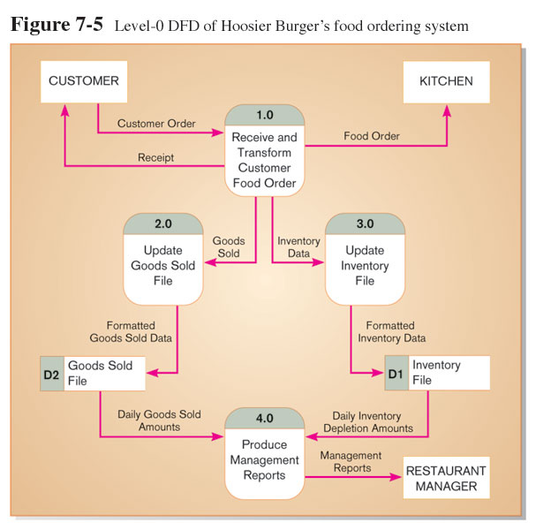
كيان خارجي
هذا الشكل يبين العمليات الرئيسية في نظام مطعم لبيع الوجبات الجاهزة
عملية
مخزن بيانات

Slide 11
قواعد بناء مخطط تدفق البيانات Data Flow Diagramming Rules
المدخلات لعملية دائما تختلف عن مخرجاتها.
أسماء مميزة وفريدة للكيانات.
يمكن تكرار مخازن البيانات أو الكيانات الخارجية حتى لا يصبح المخطط فوضى

Slide 12
العملية Process
لا توجد عملية بمخرجات فقط وإن حدث فتسمى معجزة
لا يوجد عملية بمدخلات فقط وإن حدث فتسمى الفجوة السوداء (black hole)
التسمية هي فعل
الكيان الخارجي: Source/Sink
المصدر أو الوجهة لا يمكن أن تتحرك البيانات بينهما مباشرة.
التسمية هي اسم
مخزن البيانات Data Store
لا يمكن انتقال البيانات من مخزن لآخر بدون عملية
لا يمكن انتقال البيانات مباشرة من كيان خارجي لمخزن بيانات ولا من مخزن بيانات إلى كيان خارجي مباشرة
التسمية لمخزن البيانات هي اسم
تدفق البيانات Data Flow
لها اتجاه واحد فقط بين الرموز
الشوكة (مفرق الطريق) يوضح أن نفس البيانات تذهب من مكان إلى مكانيين

Slide 13
قواعد مخطط DFD DFD Diagramming Rules
Miracle
لا توجد عملية لها مخرجات فقط، أو لها مدخلات فقط. ولكن كل عملية يجب أن يكون لها مدخلات ومخرجات.
Black hole
يجب أن يكون للعملية أسم على شكل فعل

Slide 14
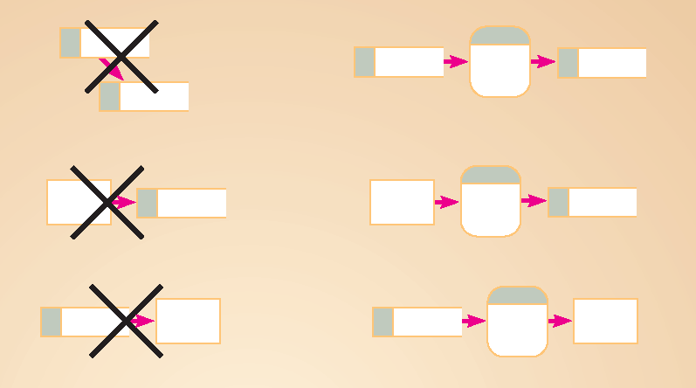
مخزن البيانات Data Store
كل التدفقات من وإلى مخازن البيانات يجب أن تمر من خلال عملية.
مسمى مخزن البيانات يجب أن يكون عبارة اسمية

Slide 15
الكيان الخارجي Source/Sink
البيانات لا تتحرك مباشرة بين الكيانات الخارجية ولكن تتحرك البيانات بينهم من خلال عملية.
Interactions between external entities without intervening processes are outside the system and therefore not represented in the DFD.
وصف الكيان الخارجي يكون بإسم

Slide 16
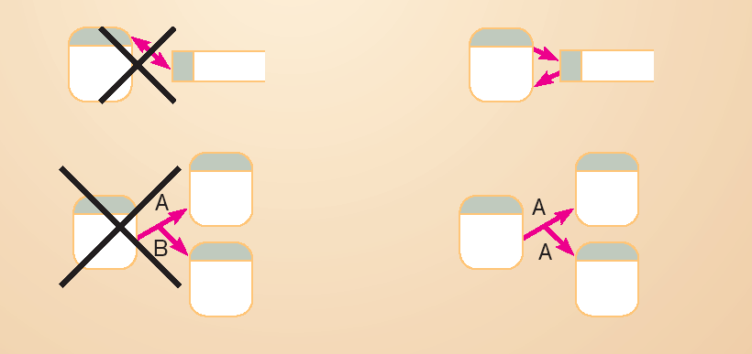
قواعد تدفق البيانات Data Flow
الاتجاه الثنائي على نفس الخط غير مسموح به
تدفق البيانات المتفرع يجب أن يشير إلى نفس البيانات ( وليس لبيانات مختلفة ) وتلك البيانات تأتى من مكان واحد وتذهب لعدة أماكن أخرى

Slide 17
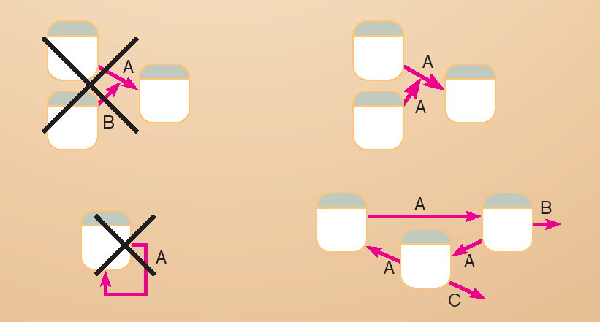
قواعد تدفق البيانات Data Flow
البيانات المتلاحمة تشير إلى نفس البيانات التي تأتى من عدة أماكن وتذهب إلى مكان واحد فقط
تدفق البيانات لا يذهب مباشرة من عملية إلى نفسها

Slide 18
قواعد تدفق البيانات Data Flow
تدفق البيانات من العملية إلى مخزن البيانات يعنى تعديل بيانات (إضافة أو حذف أو تغيير).
تدفق البيانات من مخزن البيانات إلى العملية يعنى استرجاع أو استخدام بيانات.
اسم تدفق البيانات يكون على شكل عبارة اسمية.

Slide 19
بناء وتطوير مخطط تدفق البيانات
أولا: بناء مخطط السياق (المخطط البيئي) Context Diagram
هـو صورة عامة للنظام وتلك الصورة:
تبين حدود النظام مع محيطه وبيئته الخارجية
تحتوى على عملية واحدة فقط تمثل كل النظام.
لا تحتوى على مخازن بيانات.
تحتوى على الكيانات الخارجية التي تقع خارج حدود النظام ولكن تتفاعل معه.
تحتوى على تدفقات البيانات من وإلى النظام ومن وإلى الكيانات الخارجية.

Slide 20
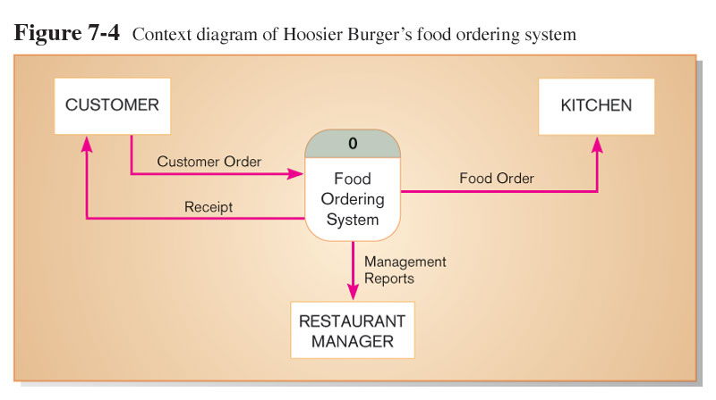
مثال على مخطط السياق

Slide 21
ثانيا تجزئة مخطط تدفق البيانات Data flow Decomposition
تجزئة المخطط هي عملية تجزئ النظام إلى أجزاء أصغر. أو للتحليل من نظام واحد ( عملية واحدة) إلى عدة عمليات تفصيلية.
العمليات في المستويات العليا سيتم وصفها بعمليات جزئية في المستويات الأدنى.
عملية التجزئة هي إجراء متكرر
آخر مستوى يسمى المستوى النهائي أو الأدنى primitive

Slide 22
مستويات مخطط تدفق البيانات DFD Levels
مخطط السياق ( البيئي) : Context DFDهو نظرة عامة لنظام المؤسسة.
المستوى الصفري Level-0 DFD : وهو يمثل العمليات الأساسية للنظام.
المستوى الأول Level-1 DFDوهو المستوى الذي ينتج من تجزئ المستوى الصفري.
المستوى رقم N وهو المستوى الذي ينتج من تجزئ المستوى رقم N-1

Slide 23
Context Diagram
في مخطط السياق توجد عملية واحدة فقط تمثل النظام ولا توجد مخازن بيانات.

Slide 24
المستوى الصفري Level-0 DFD
المستوى الصفري يبين العمليات الأساسية للنظام وتدفق البيانات ومخازن البيانات
في المستوى الصفري يتم ترقيم ( عنونة) العمليات كما يلي:
1.0 ، 2.0 ، 3.0 وهكذا. أي بعد العلامة العشرية بوجد دائما صفر.

Slide 25
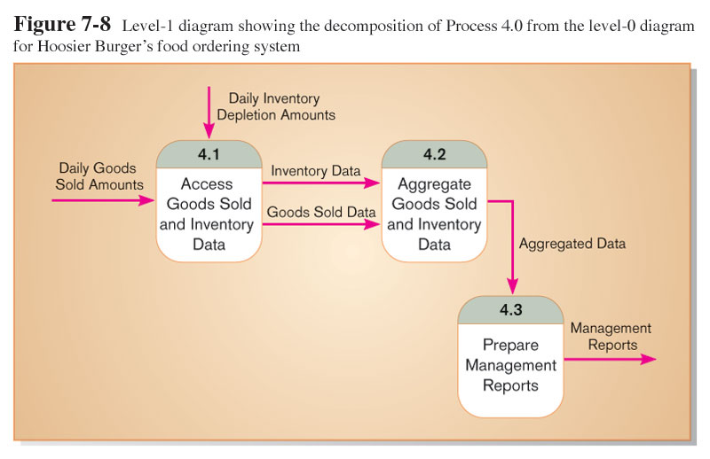
المستوى رقم 1 Level-1 DFD
هذا هو المستوى الأول للعملية رقم 4.0
يبين المستوى رقم 1 العمليات الفرعية لعملية من العمليات في المستوى الصفري.

Slide 26
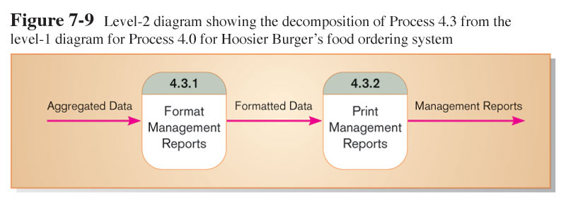
المستوى رقم N (رقم 2) Level-n DFD
هذا هو المستوى رقم 2 للعملية رقم 4.3
يبين المستوى رقم N العمليات الفرعية لعملية من العمليات في المستوى N-1.
في المستوى رقم 2 يتم ترقيم ( عنونة) العمليات كما يلي:
4.3.1 ، 4.3.2 وهكذا. أي بعد رقم العملية الأب يوجد رقمين.
إذا كان هذا هو المستوى الأخير وستتوقف التجزئة عند سوف نسميه المستوى النهائي.

Slide 27
خطوات بناء مخطط تدفق البيانات
أولا: بناء مخطط السياق:
عرف العملية الرئيسية التي تمثل كل النظام.
عرف الكيانات الخارجية التي لها مدخلات إلى النظام، أو تستقبل مخرجات من النظام.
ارسم العملية الرئيسية.
ارسم الكيانات الخارجية.
عرف تدفقات البيانات من وإلى النظام.
صل العملية الرئيسية والكيانات الخارجية بتدفقات البيانات المناسبة.

Slide 28
ثانيا: بناء المخطط الصفري:
عرف العمليات التي يمكنها تنفيذ العمل اللازم لإنتاج المخرجات ومعالجة المدخلات الموجودة في مخطط السياق. وعادة تكون العمليات في المستوى الصفري هي العمليات الرئيسة في النظام والتي تعبر عن وظائف النظام الرئيسية.
عرف مخازن البيانات التي تراها لازمة لتخزين البيانات الناتجة من هذه التجزئة.
صل العمليات الناتجة من التجزئة بتدفقات البيانات المناسبة إذا لزم الأمر.
صل العمليات والكيانات الخارجية بتدفقات البيانات المناسبة.
صل العمليات ومخازن البيانات بتدفقات البيانات المناسبة.

Slide 29
ثالثا: بناء المخطط رقم 1:
اختر أي عملية في المخطط الصفري ولتكن العملية رقم 1.0.
جزئ (قسم) تلك العملية إلى عدة عمليات .
عرف تدفقات البيانات التي تنتج من التجزئة.
عرف مخازن البيات اللازمة لتخزين البيانات التي تنتج من التجزئة.
صل العمليات الناتجة من التجزئة بتدفقات البيانات المناسبة إذا لزم الأمر.
صل العمليات ومخازن البيانات المناسبة بتدفقات البيانات المناسبة.
كرر الخطوات 1- 6 لكل عملية من المخطط الصفري، لتحصل على عدد من المخططات يساوي عدد العمليات في المخطط الصفري

Slide 30
رابعا: بناء المخطط رقم 2
اختر أي عملية في المخطط رقم 1 ولتكن العملية رقم 2. 1
جزئ (قسم) تلك العملية إلى عدة عمليات .
عرف تدفقات البيانات التي تنتج من التجزئة.
عرف مخازن البيات اللازمة لتخزين البيانات التي تنتج من التجزئة.
صل العمليات الناتجة من التجزئة بتدفقات البيانات المناسبة إذا لزم الأمر.
صل العمليات ومخازن البيانات المناسبة بتدفقات البيانات المناسبة.
كرر الخطوات 1- 6 لكل عملية من المخطط رقم 1، لتحصل على عدد من المخططات يساوى عدد العمليات في المخطط رقم 1

Slide 31
ملاحظة
ملاحظة
أثناء عملية التقسيم (التجزئة) يجب تأخذ في الاعتبار أمرين هامين هما:
1- قواعد التوازن
2- قواعد إيقاف التجزئة.

Slide 32
توازن المخطط - Balancing DFDs
عند تقسيم عملية ما، يجب المحافظة على المدخلات والمخرجات للعمليات الناتجة من تقسيم العملية الأب في المستوى التالي، تلك المحافظة على عدد المدخلات والمخرجات من مستوى إلى المستوى الأدنى الذي يليه يسمى التوازن.

Slide 33
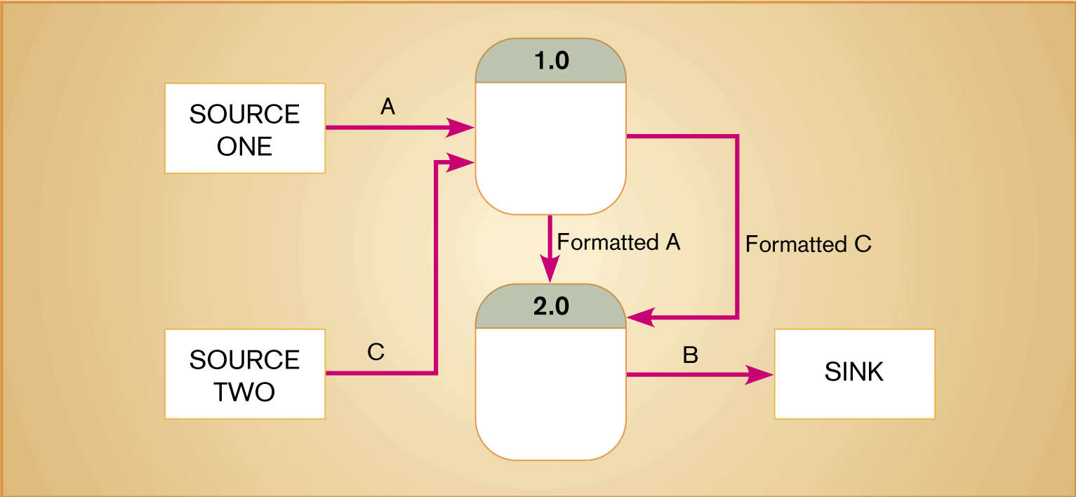
مثال على عدم التوازن
المخطط الصفري
مخطط السياق
مدخلين
ومخرج واحد
مدخل واحد
ومخرج واحد

Slide 34
مثال على التوازن
1 input
3 outputs
يوجد هنا توازن لماذا؟
These are balanced because the numbers of inputs and outputs of context diagram process equal the number of inputs and outputs of Level-0 diagram.

Slide 35
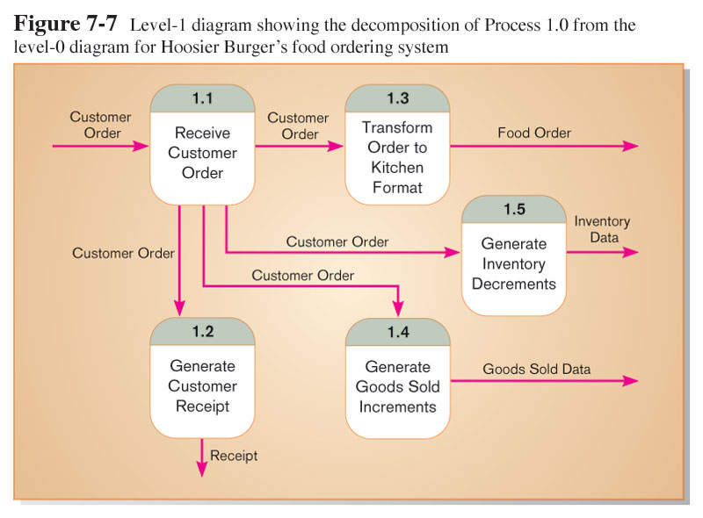
Balanced DFD (cont.)
يوجد هنا توازن... لماذا؟
These are balanced because the numbers of inputs and outputs to Process 1.0 of the Level-0 diagram equals the number of inputs and outputs to the Level-1 diagram.
1 input
4 outputs

Slide 36
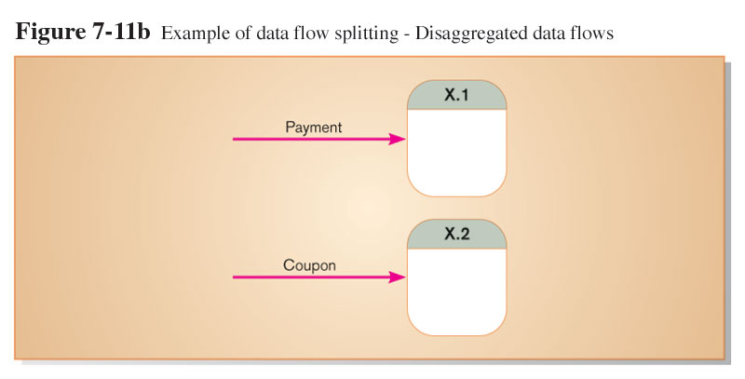
يمكن تقسيم تدفق البيان إلى تدفقات منفصلة في مخطط مستواه أقل.
A composite data flow at a higher level may be split if different parts go to different processes in the lower level DFD.
هذا الشكل يظل متوازن لأن نفس البيانات ما تزال موجودة، ولكن قسمت إلى جزئيين

Slide 37
قواعد التوازن Balancing rules
عدد المدخلات والمخرجات للعمليات الناتجة من التقسيم تساوي عدد المدخلات والمخرجات للعملية الأب في المستوى الأعلى .
يمكن تقسيم تدفق بيان إلى تدفقات منفصلة في مخطط مستواه أقل، بشرط عدم إضافة بيانات جديدة في التدفقات الناتجة من التقسيم، كما يجب تمثيل كل البيانات في التدفق الأصلي في التدفقات الناتجة من التقسيم.

Slide 38
قواعد التوازن Balancing rules
3- يمكن أن ينشأ من التقسيم تدفق بيانات من عملية إلى أخرى أو من عملية إلى مخزن بيانات، وهذا التدفق غير موجود في المستوى الأعلى، يسمى هذا التدفق بتدفق بيانات محلى وهو لا يؤخذ في الاعتبار عند التحقق من التوازن.نفس الشئ يمكن أن يحدث لمخزن بيانات( مخزن بيانات محلي)
4- حتى لا يصبح المخطط مزدحم وفوضى ولتجنب تقاطع الخطوط، يمكنك تكرار الكيانات الخارجية ومخازن البيانات على نفس المخطط. ولتوضيح ذلك على الرسم يوضع خط رأسي مزدوج في مخزن البيانات، ويوضع خط مائل في الزاوية اليمنى السفلى للكيان الخارجي.

Slide 39
وقف التجزئة ( التقسيم)
يجب اتخاذ قرار التوقف عن التجزئة في الوقت المناسب .
قواعد وقف التجزئة
عندما تصبح كل عملية معبرة عن قرار واحد أو عملية حسابية واحدة أو عملية من عمليات قواعد البيانات، مثل تعديل،إضافة،حذف ، قراءة.
عندما يمثل كل مخزن بيانات كيان واحد مفرد، مثل عميل، موظف، منتج، أو طلبيه.
عندما لا يهتم المستخدم بتفاصيل أكثر.
عند عدم الحاجة لتقسيمات أكثر لتوضيح كيف تعالج البيانات.
عندما نشعر أننا قد أوضحنا كل شاشة وكل نموذج وكل تقرير، أي أن عندما يصبح كل تقرير وكل شاشة إدخال ممثلة بتدفق بيانات واحد فقط.
عندما نشعر أن هناك عملية منفصلة لكل خيار في القائمة في كل المستويات.

